Slide 1

RAZPIS
Priznanja GZS za inovacije 2023
Kako pripraviti dobro prijavo?

Slide 2


Priznanja GZS za inovacije na nacionalni ravni predstavljajo
najvišja nacionalna priznanja inovativnim dosežkom
slovenskih podjetij in drugih organizacij.

Slide 3
Kdo lahko prijavi inovacijski predlog?
Gospodarske družbe
Samostojni podjetniki
Posamezniki
Samostojni inovatorji
Druge organizacijske oblike (zavodi, fakultete, raziskovalni instituti, šole …)

Slide 4
KAJ JE INOVACIJA?
Inovacija predstavlja proces spreminjanja zamisli v izdelek, postopek, storitev ali organizacijo oziroma proces preoblikovanja ustvarjalnosti v dobiček ali koristno uporabo;
inovacije zajemajo nove izdelke, postopke in storitve ter bistveno izboljšane izdelke; postopke in storitve. Inovacija je uvedena, ko se pojavi na trgu (inovacija izdelka, storitve) ali uporabi v okviru postopka (inovacija postopka) ali je koristno uporabljena v družbene namene (družbene in socialne inovacije). Izdelek, storitev ali postopek morajo biti novi ali bistveno izboljšani za podjetje, ni pa nujno, da so novi na trgu;
inovacije vključujejo vrsto znanstvenih, tehnoloških, organizacijskih, finančnih in gospodarskih aktivnosti;
inovacija temelji na rezultatih novega tehnološkega razvoja, novih kombinacij že obstoječih
tehnologij ali uporabi drugega znanja, ki ga je pridobilo podjetje.

Slide 5
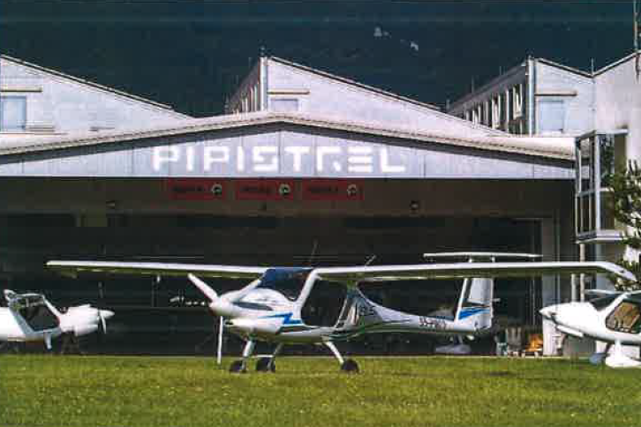
PRODUKTNE INOVACIJE
Proizvod ali storitev, ki je nov ali bistveno izboljšan. Vključuje znatne izboljšave tehničnih specifikacij, sestavnih delov in materialov, programske opreme v izdelku, prijaznost do uporabnika ali druge funkcionalne značilnosti
Pipistrel Velis Electro (Pipistrel Vertical Solutions d.o.o.)
Zlato nacionalno priznanje 2022

Slide 6
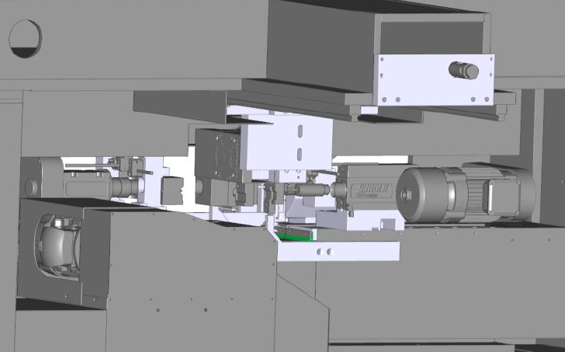
PROCESNE INOVACIJE
Nov ali bistveno izboljšan proizvodni proces oz. postopek. To vključuje pomembne spremembe v tehniki, opremi in / ali programski opremi
Razvoj lahkega tankostenskega nosilca kolesa, podvrženega visokim dinamičnim obremenitvam za celotno platformo vozil BMW (TPV AUTOMOTIVE, d.o.o.)
Zlato nacionalno priznanje 2022

Slide 7
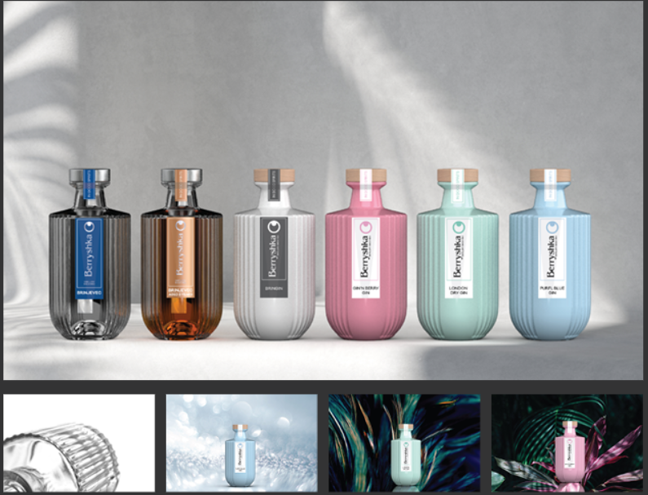
TRŽENJSKE INOVACIJE
Nov način trženja, ki vključuje pomembne spremembe v oblikovanju proizvoda ali embalaže, promocijske predstavitve, promocijo izdelkov ali cen
Inovativen trženjski pristop na medorganizacijskem trgu embalažnega stekla (Steklarna Hrastnik d.o.o.)
Srebrno nacionalno priznanje 2021

Slide 8
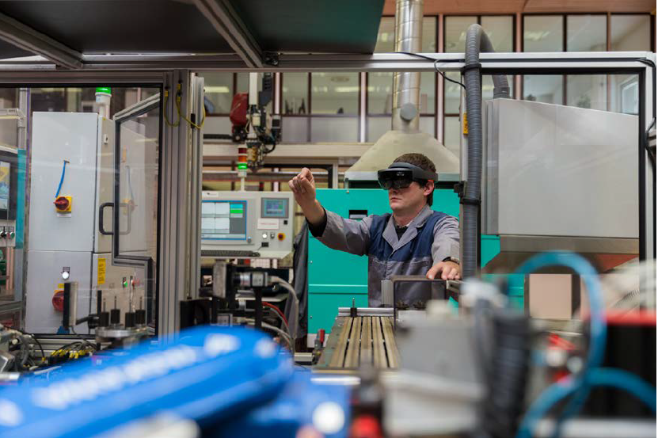
ORGANIZACIJSKE INOVACIJE
Nove organizacijske metode v poslovnih praksah, v organizaciji delovnega mesta ali pri zunanjih odnosih
Digitalna vizualizacija v delovnih procesih (Kolektor KFH d.o.o.)
Srebrno nacionalno priznanje GZS za inovacije 2019

Slide 9
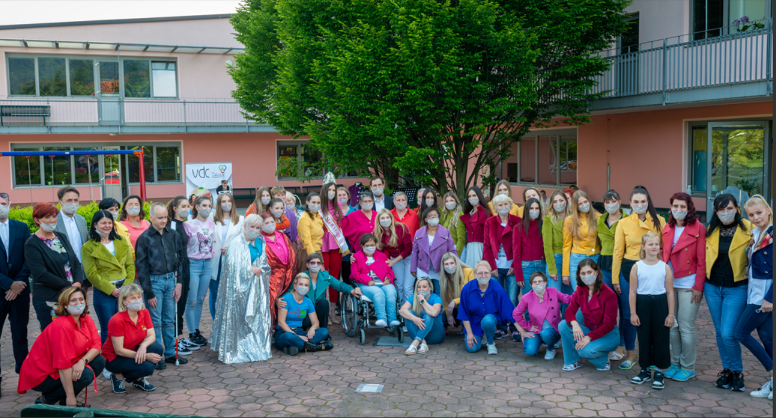
DRUŽBENE (SOCIALNE) INOVACIJE
Nove ideje, koncepti in strategije, ki odgovarjajo na potrebe družbe.
Gradimo vključujoče, inovativno in povezano Zasavje (VDC (Varstveno delovni center) Zasavje)
Posebno nacionalno priznanje za inovacijski izziv in naj inovacija po izboru javnosti 2021

Slide 10
Spletna stran INOVATIVNA SLOVENIJA
13 Regijskih gospodarskih zbornic
Informacije in prijave

Slide 11
KDAJ in KJE ?
Odprtje razpisa:
15.2.2023
Rok za oddajo prijav:
4.4.2023
Na spletnem obrazcu:
Prijavnica Inovacije 2023

Slide 12
INOVACIJSKI IZZIV 2023
INOVACIJE (SO) ENERGIJA
INOVACIJA = ENERGIJA x IDEJE2
Inovacijski izziv in rdeča nit razpisa izpostavlja inovacije, ki naslavljajo energetsko krizo, oziroma optimizacijo rabe energije, alternativni viri energije, ustvarjanje prihrankov in učinkovito krožno gospodarstvo s poudarkom na rabi energije

Slide 13
RAZPISNA DOKUMENTACIJA
Pravilnik Priznanja GZS za inovacije 2023
Razpis Priznanja GZS za inovacije 2023
Vzorec Prijavnega obrazca
Izjava o pravilnosti podatkov v prijavi
Izjava za objavo materialov v promocijske namene

Slide 14
Kriteriji ocenjevanja
Izziv, ki ga inovacija rešuje (15%)
Opis inovacije. Kakšna je vaša rešitev in kakšno novo vrednost inovacija ustvarja? (25%)
Gospodarski učinki inovacije (v primeru družbene inovacije – širši družbeni učinki) (25%)
Trajnostni in okoljski učinki inovacije (25%)
Zakaj je inovacija edinstvena? (10%)

Slide 15
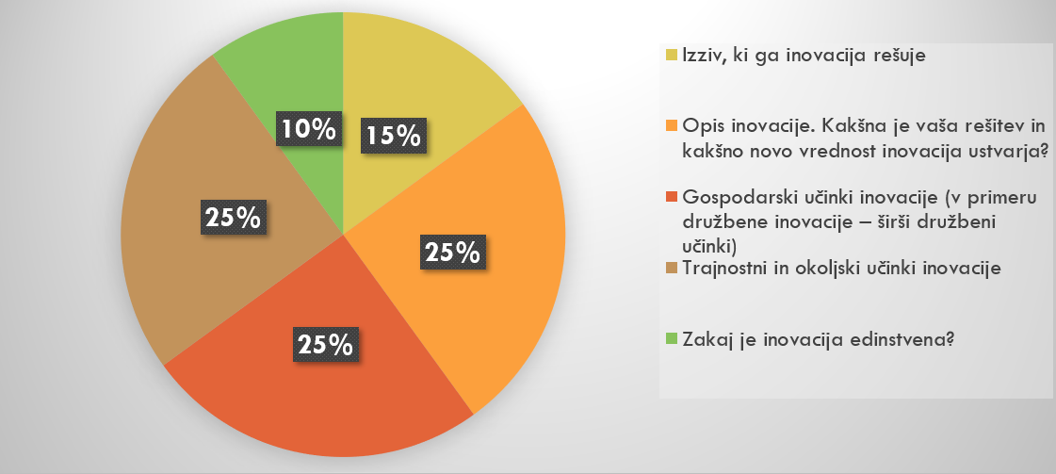

Slide 16
Izziv, ki ga inovacija rešuje
  Opis izziva/problema, ki ga inovacija rešuje,
  Kakšna je razsežnost inovacije
  Stanje na področju inovacije
  Opredelite razsežnost/ področje, ki ga inovacija naslavlja. Ali gre za rešitve oziroma izzive znotraj podjetja, lokalne skupnosti, nivoju države, mednarodno.
Do 2500 znakov

Slide 17
2. Opis inovacije. Kakšna je vaša rešitev in kakšno novo vrednost inovacija ustvarja?
  Podroben opis inovacije. Jasno je opisano na kakšen način inovacija rešuje izpostavljen izziv/problem in katere ključne lastnosti oz. funkcije izdelka/storitve/rešitve so izboljšane.
  Dodajte podatek ali ali gre za STALNO, PREBOJNO ali DISRUPTIVNO INOVACIJO, ter na katero področje inovacija naslavlja (8. člen pravilnika).
  Jasno so opisani in posredni in neposredni konkurenti na področju predlagane inovacije.
  Inovacijska ekipa: Inovacija je bila razvita z multidisciplinarno ekipo, pri razvoju ste sodelovali s strokovnjaki iz razvojno-raziskovalnih organizacij, drugih gospodarskih organizacij
  Zaščita inovacije Inovacija je zaščitena z mednarodnim patentom, z blagovno znamko v tujini, z modelom v tujini, z avtorsko pravico na mednarodnem nivoju, s slovenskim patentom (navedba konkretnega imena/številke), poslovno skrivnostjo. V primeru, da inovacija nima širše priznane zaščite, pojasnite vaše vzvode in razloge za to odločitev. V primeru smiselne razlage, prijavitelj pri tej vsebini, ne izgublja točk pri ocenjevanju.
Do 2500 znakov

Slide 18
3. Gospodarski učinki inovacije (v primeru družbene inovacije – širši družbeni učinki)
  Opišite trenutne finančne učinke na vašo organizacijo, ter kakšna je bila strategija doseganja le teh.
  Predstavite oceno za prihodnost (v % rasti ali v EUR) ter strategijo doseganja finančnih in drugih gospodarskih učinkov. Predstavite vpliv inovacije na morebitno znižanje stroškov, povečanje prihodkov, dobička ali dodane vrednosti.
  Kakšna je vrednost vlaganj v razvoj inovacije (lahko opisno, % ali v EUR).
  Jasno opišite kdo so ciljne skupine kupcev oz. končni uporabniki inovacije.
  Opišite trg, ter opredelite vrednostno vaš tržni delež. V primeru, da gre za koristno uporabo in ne prodajo inovacije, je jasno opisan obseg oz. širina uporabe inovacije.
Do 2500 znakov

Slide 19
4. Trajnostni in okoljski učinki inovacije
  Trajnostni učinki: Vpliv inovacije na podjetje, širšo družbo, okolje v katerem podjetje deluje. Ali inovacija ustvarja nova delovna mesta, oziroma prispeva k optimizaciji in bolj kvalitetnim delovnim mestom.
  Opišite učinek na razvoj inovacijske kulture v podjetju, organizaciji, pri posameznikih, ter razvoj njihovih kompetenc, spodbujanje interdisciplinarnosti pri inoviranju, timsko delo, sodelovanje z uporabniki.
  Opišite vpliv inovacije na okolje. Ali je pri snovanju inovacije uporabljen trajnostni vidik - Krožno gospodarstvo, učinkovita raba materialov, energije, emisije toplogrednih plinov, ravnanje z odpadki. Je že pri snovanju inovacije upoštevano krožna uporaba.
  Kako inovacija spodbuja varčevanje, trajnost tako pri podjetju, kot uporabnikih.
Do 2500 znakov

Slide 20
5. Zakaj je inovacija edinstvena?
  Predstavite najpomembnejše učinke,
  ki jih inovacija prinaša družbi.
Do 1000 znakov

Slide 21
PRILOGE
5 fotografij inovacije - velikosti vsaj (1920x1080px)
Fotografija inovatorjev (z inovacijo) - velikosti vsaj (1920x1080px)
Video (ni obvezno, je zelo priporočljivo) – če je prevelik pošljite na mail regijske zbornice preko we transferja
Logotip prijavitelja
Podpisana izjava o pravilnosti podatkov v prijavi
Podpisana izjava za objavo materialov v promocijske namene
Dodatno gradivo (grafi, tabele, simulacije,… ) - ni obvezno

Slide 22



OCENE na regijskem nivoju
9,0 - 10 točk
8,0 - 8,99 točk
7,0 - 7,99 točk
Prebojna invencija
Za predloge, ki dosežejo število točk pod 7
8,1 - 10 točk*
7,2 - 8,09 točk*
6,3 - 7,19 točk*
*Družbene inovacije in inovacije, za katere je očitno, da niso bile deležne organizirane in profesionalne podpore

Slide 23
WEBINAR: Kako pripraviti dobro prijavo?
TERMINI
23.02.2023
21.3.2023

Slide 24
WEBINAR: Kako pripraviti dober „pitch“ – osebno predstavitev pred komisijo
Termin 5.4.2023

Slide 25
Dan inovativnosti
Brdo pri Kranju
19.9.2023

Slide 26


Dodatne informacije
Regijske gospodarske zbornice

